Slide 1



Confidential
KCB, The Common Asset of Korea Credit Business
가상자산 압류 서비스 이용 안내자료
2023년 1월
코리아크레딧뷰로 주식회사
“ 본 자료는 당사의 사전 서면 승인 없이 직접 또는 간접적으로 제3자에게 누출되어서는 안 됩니다. ”
http://cpr.allcredit.co.kr

Slide 2
Ⅰ. 서비스 개요
KCB는 공공기관의 체납징수업무 지원을 위해, 가상자산사업자 ㈜코빗, ㈜빗썸코리아와 업무협약을 통해
가상자산 압류를 지원하고 있습니다.
■ 신청/회신 프로세스
(1단계)
계정조회
(2단계)
압류신청
(3단계)
원화추심
(4단계)
자산이전
(5단계)
압류해제
신용정보 서비스 이용 계약 (크레딧파트너)
《가상자산 압류 업무 제휴 계약》
공공기관
KCB
② 계정조회자료 전달
(공문, KCBID)
가산자산
거래소
① 계정조회 신청 (공문, 주민번호)
④ 결과값 제공 (Y/N, KCBID 등)
③ 결과값 회신 (Y/N, KCBID 등)
⑤ 압류신청/해제, 원화추심
자산이전 신청 (공문, KCBID 등)
⑥ 신청자료 전달 (공문, KCBID 등)
⑧ 결과값 제공 (Y/N, KCBID 등)
⑦ 결과값 회신 (Y/N, KCBID 등)
※ 공문 수신처 : KCB, 가상화폐거래소
- 2 -

Slide 3
Ⅰ. 서비스 개요 (데이터 처리 프로세스)
자치단체에서 등록한 체납자 주민번호는 아래의 과정을 거쳐 거래소에 전달 및 체납자 재산을 찾아냅니다.
▶ 자치단체 계정조회 업로드 양식 : 주민번호 (13자리수, 문자 및 수식 포함여부 체크, 엑셀파일)
▶ KCB 데이터 처리 프로세스
KCB
거래소
주민번호 = 성명, 생년월일, 성별, 휴대폰번호1
주민번호 = 성명, 생년월일, 성별, 휴대폰번호2
주민번호 = 성명, 생년월일, 성별, 휴대폰번호3
성명, 생년월일, 성별, 휴대폰번호1 = 계정 없음
성명, 생년월일, 성별, 휴대폰번호2 = 거래소 계정, 보유원화금액, 보유코인갯수
성명, 생년월일, 성별, 휴대폰번호3 = 계정 없음
※ 위 3개의 체납자 주민번호는 동일 함
KCB
주민번호 = 성명, 생년월일, 성별, 휴대폰번호2 = 거래소정ID, 보유원화금액, 보유코인갯수
자치단체
주민번호 = 계정보유여부 (Y/N)
※ 체납자가 보유한 보유원화금액, 보유코인갯수는 압류신청 시점에 최신 데이터를 공개 함
(계정조회와 압류신청의 시점차이로 인한 보유원화금액, 보유코인갯수 변동)
- 3 -

Slide 4
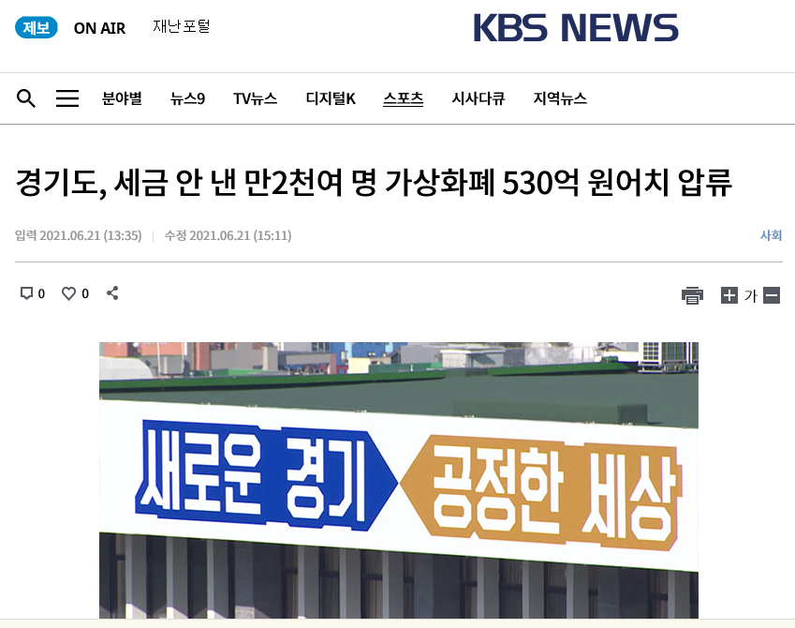
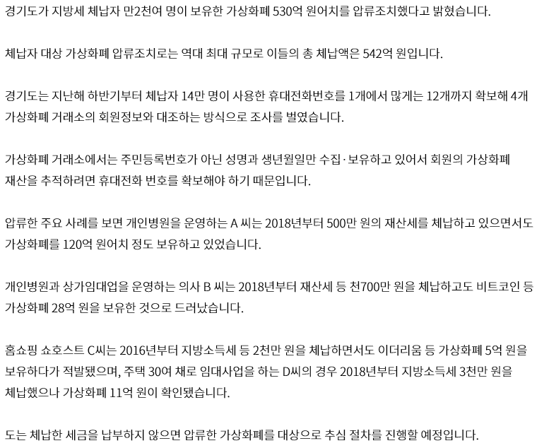
Ⅰ. 서비스 개요 - 참고자료
2021년 5월 경기도는 전화번호가 없는 11만명의 휴대폰번호를 KCB로 부터 제공받아,
1만2천명의 체납자가 보유한 가상화폐를 찾아냄.
- 4 -

Slide 5
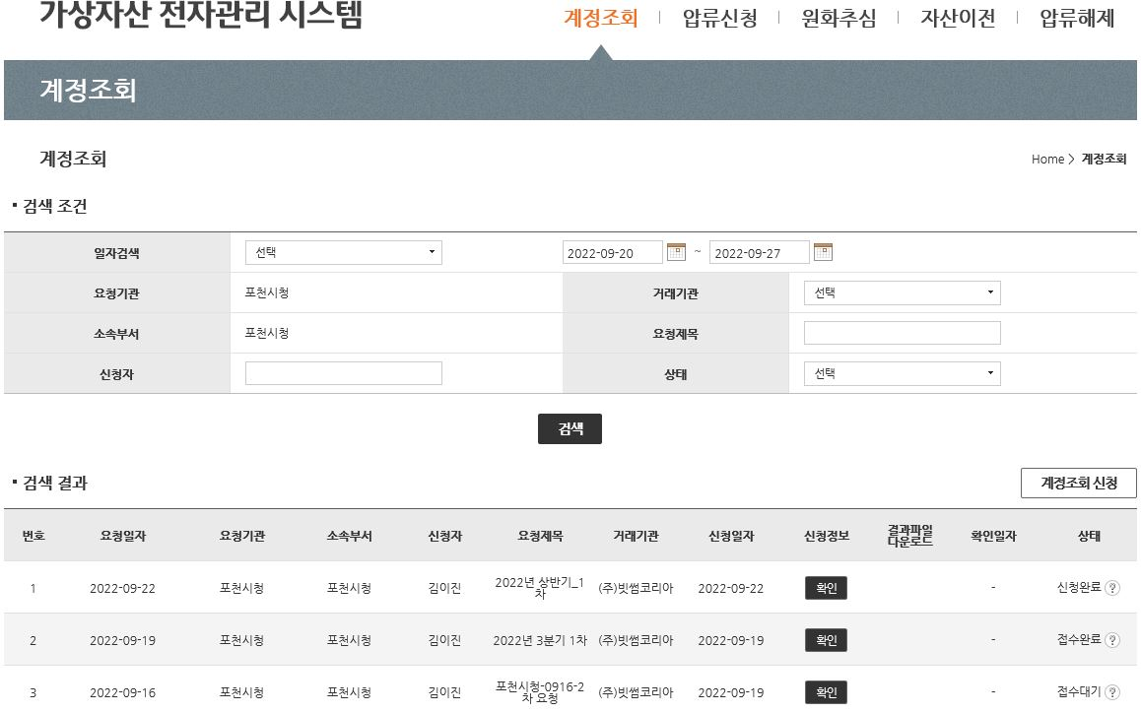
Ⅱ. 계정조회
(1) 계정조회 → (2) 압류신청 → (3) 원화추심 → (4) 자산이전 → (5) 압류해제
- 작성중 : 아직 신청 전 입니다. 수정/등록 팝업에서 요청정보 및 업로드파일 수정이 가능합니다.
- 신청실패 : 업로드한 별첨파일의 형식 등이 맞지 않아 오류처리 되었습니다. 다시 별첨파일을 업로드해 주십시오.
- 신청완료 : 처리신청을 완료하였습니다. 거래기관 담당자의 접수자료 확인 및 접수처리 를 기다리고 있습니다.
- 접수대기 : 거래기관에 접수자료가 제공되어 접수처리를 기다리고 있습니다.
- 접수완료 : 신청한 거래기관에서 모두 접수를 완료하고 결과추출을 진행하고 있습니다.
- 처리완료 : 신청한 거래기관에서 모두 처리를 완료하였습니다. 다운로드 팝업에서 확인이 가능합니다.
- 5 -
Notes:
저희 크레딧 파트너는 2008년 대표자 신용정보서비스로 오픈하여
지난 5년 동안 많은 개선과 발전을 거듭하였고
금년 10월에는
서비스와 제공정보를 대폭 확대,개선하여
New 크레딧 파트너 오픈을 앞에 두고 있습니다.

Slide 6
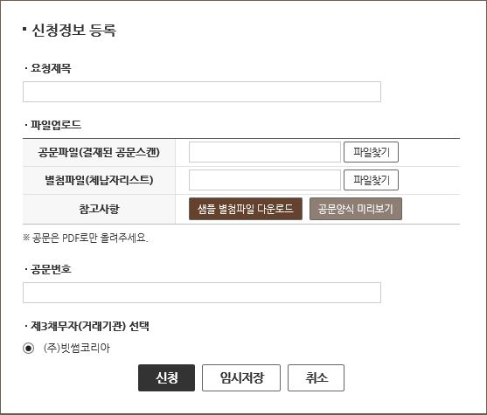
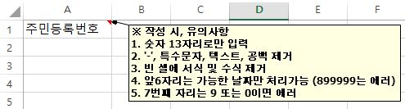
Ⅱ. 계정조회
(1) 계정조회 > 계정조회신청
엑셀파일 양식 확인
- 6 -
Notes:
저희 크레딧 파트너는 2008년 대표자 신용정보서비스로 오픈하여
지난 5년 동안 많은 개선과 발전을 거듭하였고
금년 10월에는
서비스와 제공정보를 대폭 확대,개선하여
New 크레딧 파트너 오픈을 앞에 두고 있습니다.

Slide 7
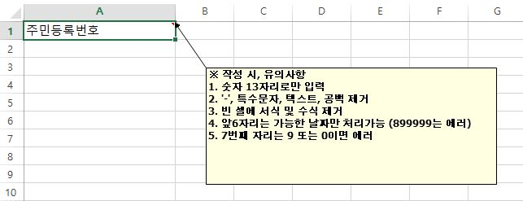

Ⅱ. 계정조회
(1) 계정조회 > 계정조회신청
□ 신청파일 양식 (엑셀)
□ 결과파일 양식 (엑셀)
- 7 -
Notes:
저희 크레딧 파트너는 2008년 대표자 신용정보서비스로 오픈하여
지난 5년 동안 많은 개선과 발전을 거듭하였고
금년 10월에는
서비스와 제공정보를 대폭 확대,개선하여
New 크레딧 파트너 오픈을 앞에 두고 있습니다.

Slide 8
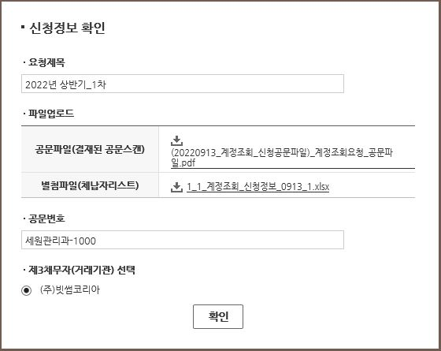
Ⅱ. 계정조회
(1) 계정조회 > 계정조회신청 > 신청정보확인
- 8 -
Notes:
저희 크레딧 파트너는 2008년 대표자 신용정보서비스로 오픈하여
지난 5년 동안 많은 개선과 발전을 거듭하였고
금년 10월에는
서비스와 제공정보를 대폭 확대,개선하여
New 크레딧 파트너 오픈을 앞에 두고 있습니다.

Slide 9
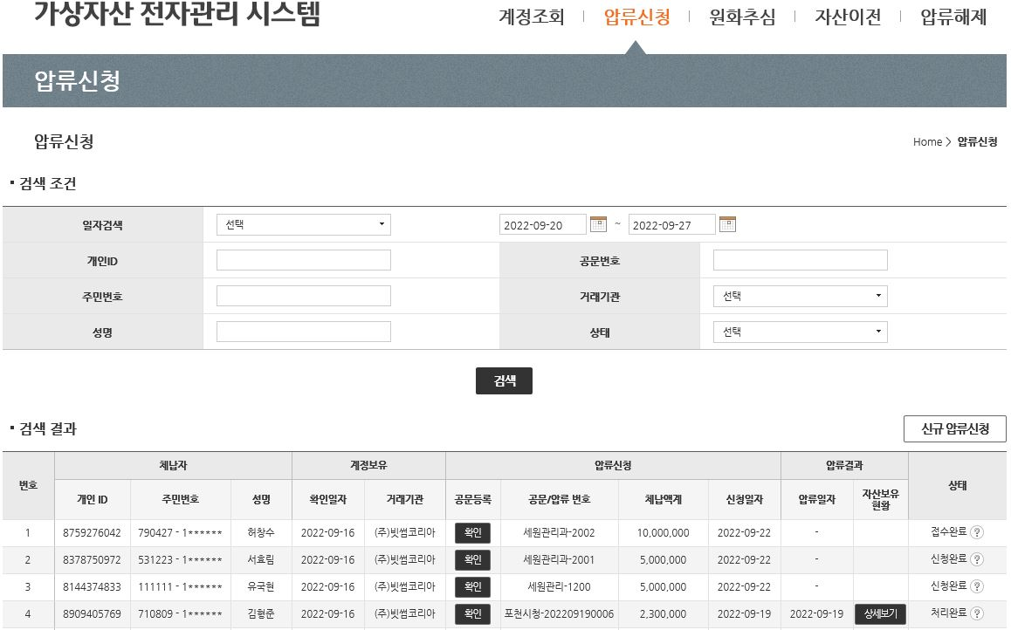
Ⅲ. 압류신청
(1) 계정조회 → (2) 압류신청 → (3) 원화추심 → (4) 자산이전 → (5) 압류해제
- 9 -
Notes:
저희 크레딧 파트너는 2008년 대표자 신용정보서비스로 오픈하여
지난 5년 동안 많은 개선과 발전을 거듭하였고
금년 10월에는
서비스와 제공정보를 대폭 확대,개선하여
New 크레딧 파트너 오픈을 앞에 두고 있습니다.

Slide 10
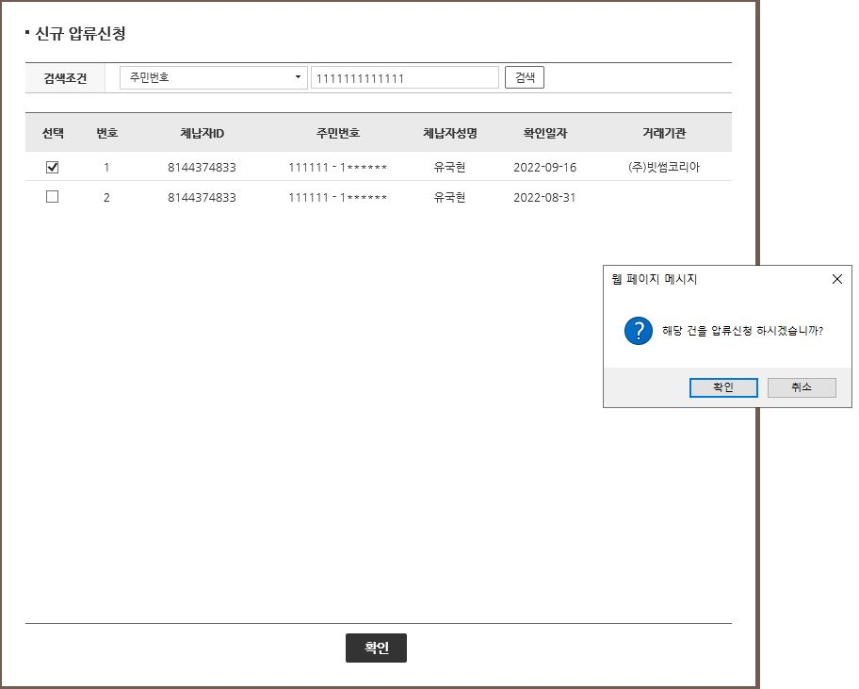
Ⅲ. 압류신청
(2) 압류신청 > 신규압류신청
- 10 -
Notes:
저희 크레딧 파트너는 2008년 대표자 신용정보서비스로 오픈하여
지난 5년 동안 많은 개선과 발전을 거듭하였고
금년 10월에는
서비스와 제공정보를 대폭 확대,개선하여
New 크레딧 파트너 오픈을 앞에 두고 있습니다.

Slide 11
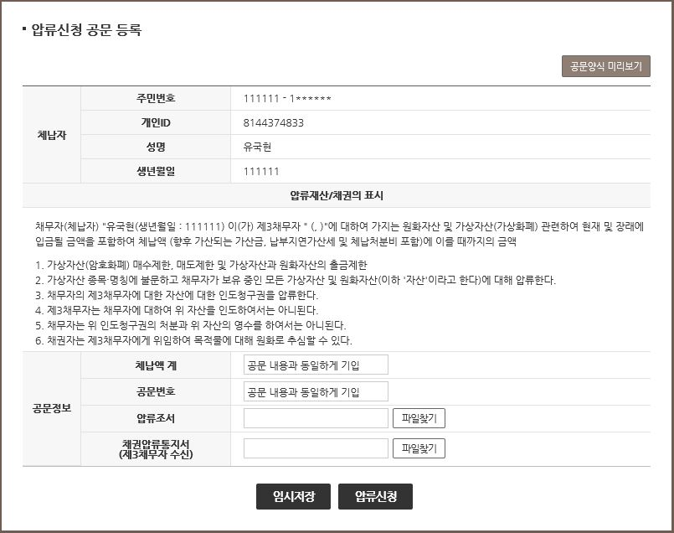
Ⅲ. 압류신청
(2) 압류신청 > 신규압류신청 > 공문등록
- 11 -
Notes:
저희 크레딧 파트너는 2008년 대표자 신용정보서비스로 오픈하여
지난 5년 동안 많은 개선과 발전을 거듭하였고
금년 10월에는
서비스와 제공정보를 대폭 확대,개선하여
New 크레딧 파트너 오픈을 앞에 두고 있습니다.

Slide 12
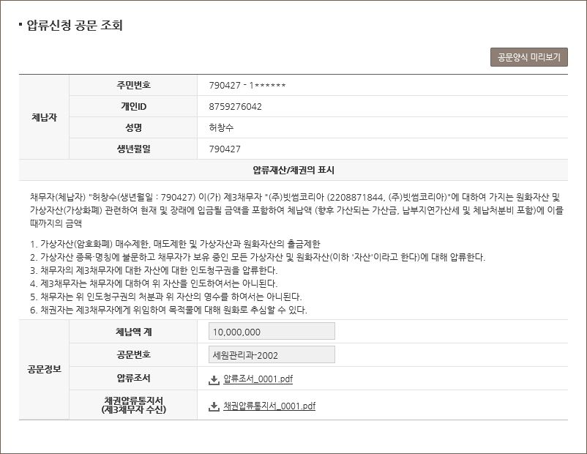
Ⅲ. 압류신청
(2) 압류신청 > 신규압류신청 > 공문등록 > 등록공문확인
- 12 -
Notes:
저희 크레딧 파트너는 2008년 대표자 신용정보서비스로 오픈하여
지난 5년 동안 많은 개선과 발전을 거듭하였고
금년 10월에는
서비스와 제공정보를 대폭 확대,개선하여
New 크레딧 파트너 오픈을 앞에 두고 있습니다.

Slide 13
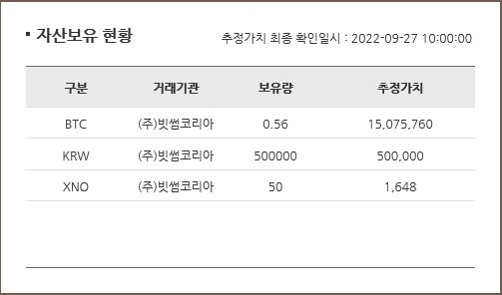
Ⅲ. 압류신청
(2) 압류신청 > 신규압류신청 > 공문등록 > 등록공문확인 > 자산보유현황
- 13 -
Notes:
저희 크레딧 파트너는 2008년 대표자 신용정보서비스로 오픈하여
지난 5년 동안 많은 개선과 발전을 거듭하였고
금년 10월에는
서비스와 제공정보를 대폭 확대,개선하여
New 크레딧 파트너 오픈을 앞에 두고 있습니다.

Slide 14
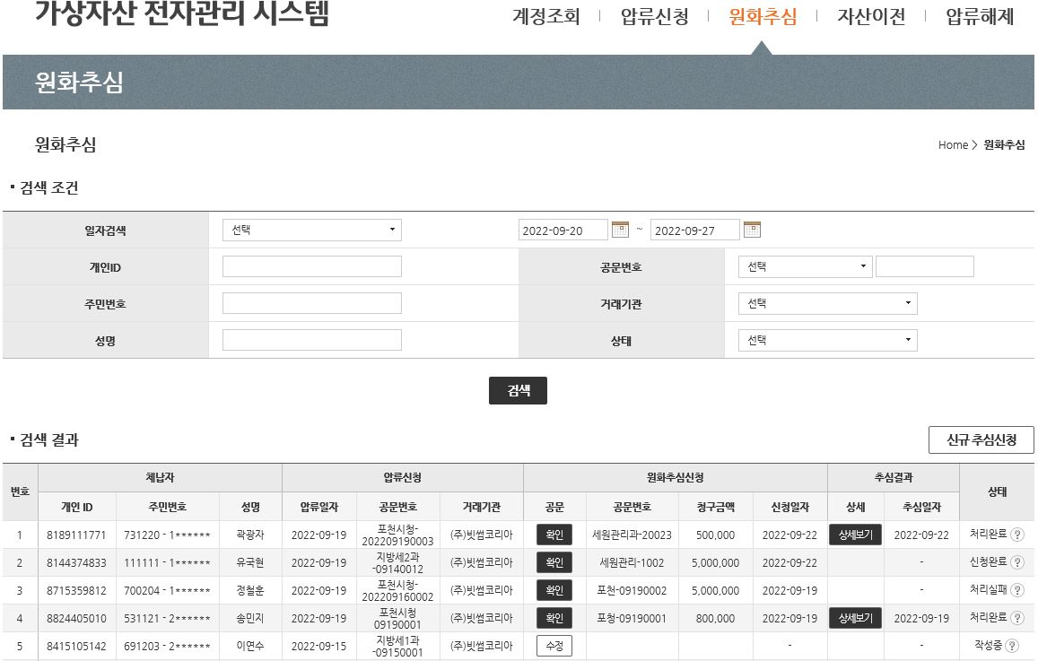
Ⅳ. 원화추심
(1) 계정조회 → (2) 압류신청 → (3) 원화추심 → (4) 자산이전 → (5) 압류해제
- 14 -
Notes:
저희 크레딧 파트너는 2008년 대표자 신용정보서비스로 오픈하여
지난 5년 동안 많은 개선과 발전을 거듭하였고
금년 10월에는
서비스와 제공정보를 대폭 확대,개선하여
New 크레딧 파트너 오픈을 앞에 두고 있습니다.

Slide 15
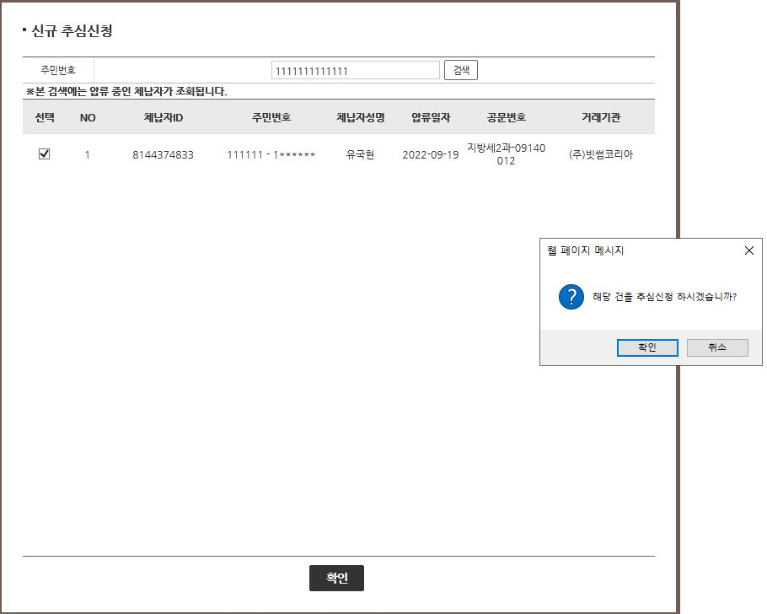
Ⅳ. 원화추심
(3) 원화추심 > 신규추심신청
- 15 -
Notes:
저희 크레딧 파트너는 2008년 대표자 신용정보서비스로 오픈하여
지난 5년 동안 많은 개선과 발전을 거듭하였고
금년 10월에는
서비스와 제공정보를 대폭 확대,개선하여
New 크레딧 파트너 오픈을 앞에 두고 있습니다.

Slide 16
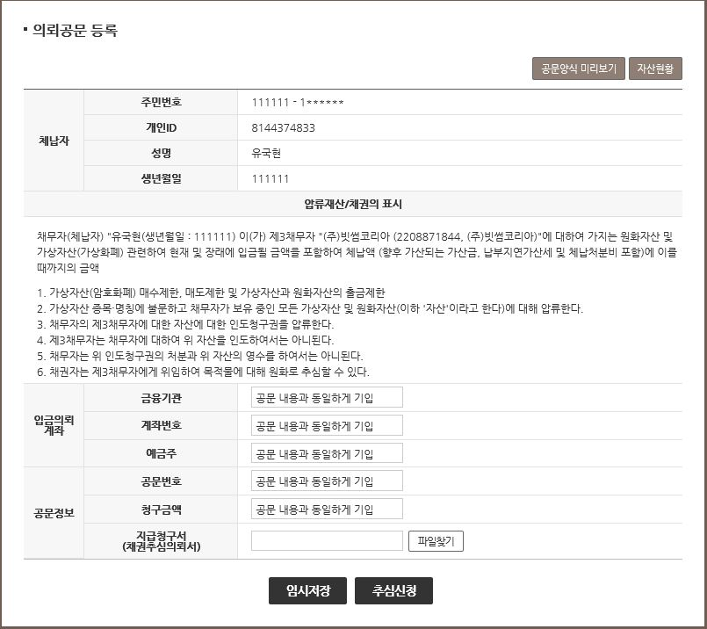
Ⅳ. 원화추심
(3) 원화추심 > 신규추심신청 > 공문등록
- 16 -
Notes:
저희 크레딧 파트너는 2008년 대표자 신용정보서비스로 오픈하여
지난 5년 동안 많은 개선과 발전을 거듭하였고
금년 10월에는
서비스와 제공정보를 대폭 확대,개선하여
New 크레딧 파트너 오픈을 앞에 두고 있습니다.

Slide 17
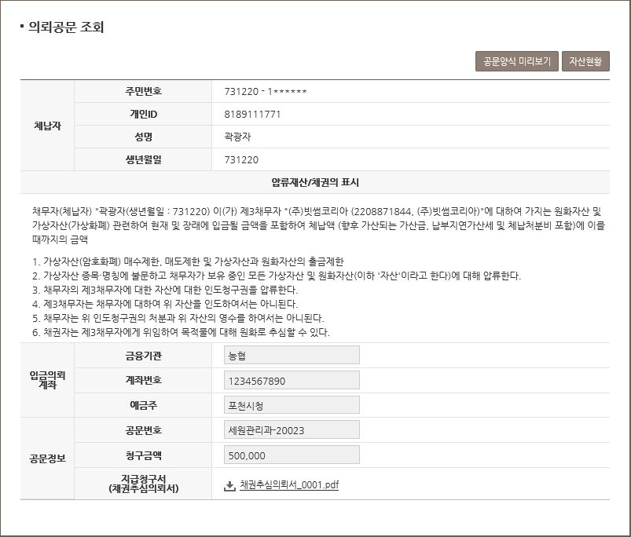
Ⅳ. 원화추심
(3) 원화추심 > 신규추심신청 > 공문등록 > 등록공문확인
- 17 -
Notes:
저희 크레딧 파트너는 2008년 대표자 신용정보서비스로 오픈하여
지난 5년 동안 많은 개선과 발전을 거듭하였고
금년 10월에는
서비스와 제공정보를 대폭 확대,개선하여
New 크레딧 파트너 오픈을 앞에 두고 있습니다.

Slide 18
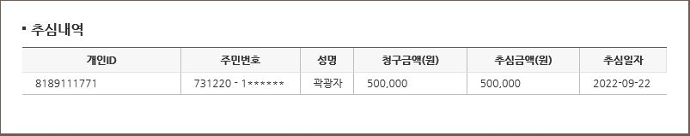
Ⅳ. 원화추심
(3) 원화추심 > 신규추심신청 > 공문등록 > 등록공문확인 > 추심결과확인
- 18 -
Notes:
저희 크레딧 파트너는 2008년 대표자 신용정보서비스로 오픈하여
지난 5년 동안 많은 개선과 발전을 거듭하였고
금년 10월에는
서비스와 제공정보를 대폭 확대,개선하여
New 크레딧 파트너 오픈을 앞에 두고 있습니다.

Slide 19
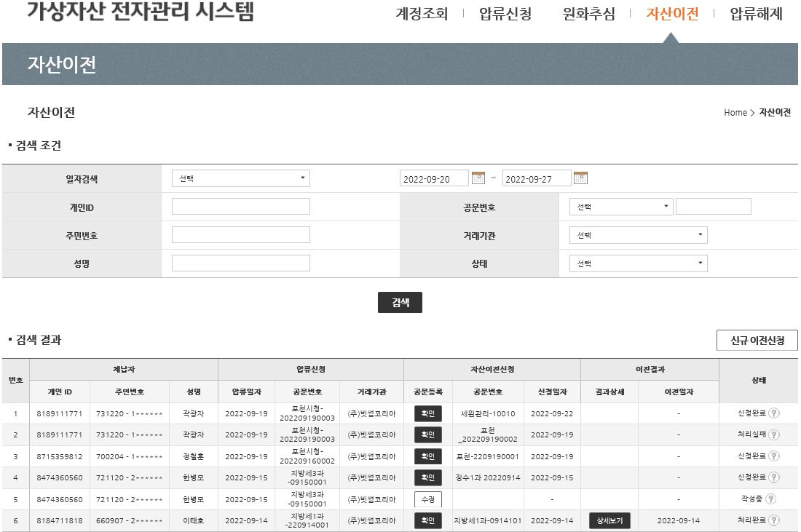
Ⅴ. 자산이전
(1) 계정조회 → (2) 압류신청 → (3) 원화추심 → (4) 자산이전 → (5) 압류해제
- 19 -
Notes:
저희 크레딧 파트너는 2008년 대표자 신용정보서비스로 오픈하여
지난 5년 동안 많은 개선과 발전을 거듭하였고
금년 10월에는
서비스와 제공정보를 대폭 확대,개선하여
New 크레딧 파트너 오픈을 앞에 두고 있습니다.

Slide 20
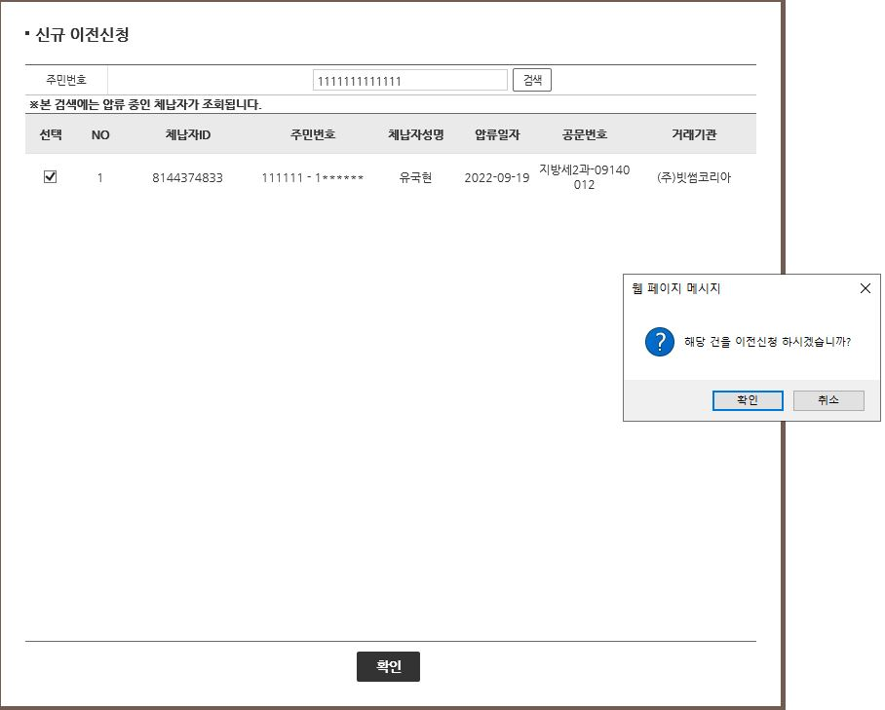
Ⅴ. 자산이전
(4) 자산이전 > 신규이전신청
- 20 -
Notes:
저희 크레딧 파트너는 2008년 대표자 신용정보서비스로 오픈하여
지난 5년 동안 많은 개선과 발전을 거듭하였고
금년 10월에는
서비스와 제공정보를 대폭 확대,개선하여
New 크레딧 파트너 오픈을 앞에 두고 있습니다.

Slide 21
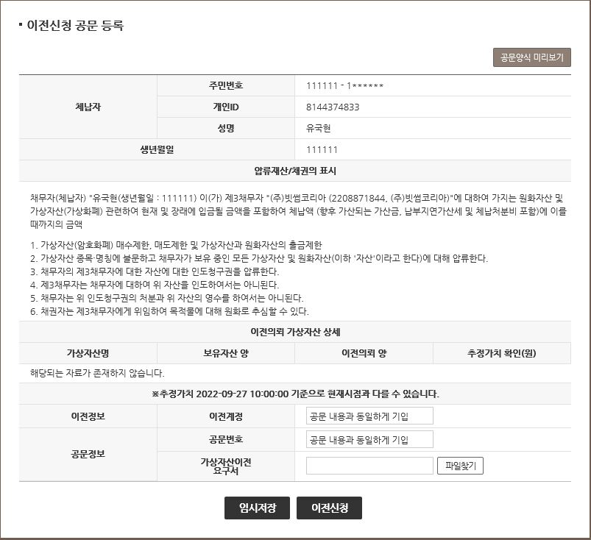
Ⅴ. 자산이전
(4) 자산이전 > 신규이전신청 > 공문등록
- 21 -
Notes:
저희 크레딧 파트너는 2008년 대표자 신용정보서비스로 오픈하여
지난 5년 동안 많은 개선과 발전을 거듭하였고
금년 10월에는
서비스와 제공정보를 대폭 확대,개선하여
New 크레딧 파트너 오픈을 앞에 두고 있습니다.

Slide 22
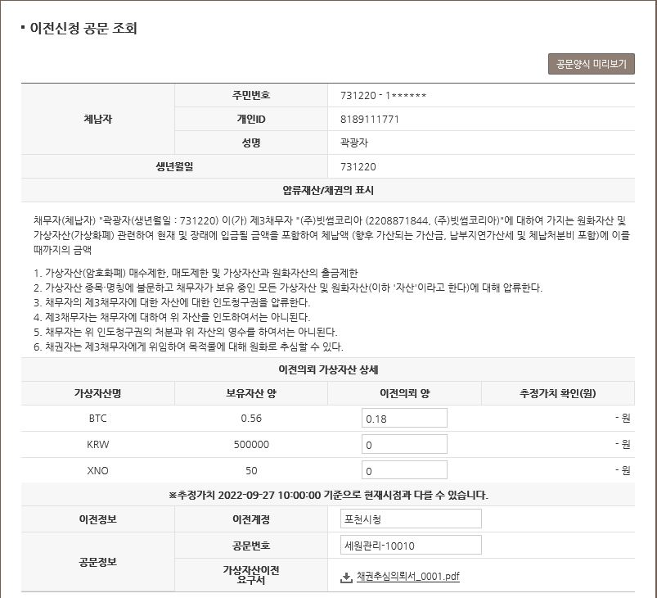
Ⅴ. 자산이전
(4) 자산이전 > 신규이전신청 > 공문등록 > 등록공문확인
- 22 -
Notes:
저희 크레딧 파트너는 2008년 대표자 신용정보서비스로 오픈하여
지난 5년 동안 많은 개선과 발전을 거듭하였고
금년 10월에는
서비스와 제공정보를 대폭 확대,개선하여
New 크레딧 파트너 오픈을 앞에 두고 있습니다.

Slide 23
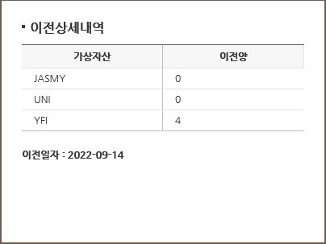
Ⅴ. 자산이전
(4) 자산이전 > 신규이전신청 > 공문등록 > 등록공문확인 > 자산이전결과확인
- 23 -
Notes:
저희 크레딧 파트너는 2008년 대표자 신용정보서비스로 오픈하여
지난 5년 동안 많은 개선과 발전을 거듭하였고
금년 10월에는
서비스와 제공정보를 대폭 확대,개선하여
New 크레딧 파트너 오픈을 앞에 두고 있습니다.

Slide 24
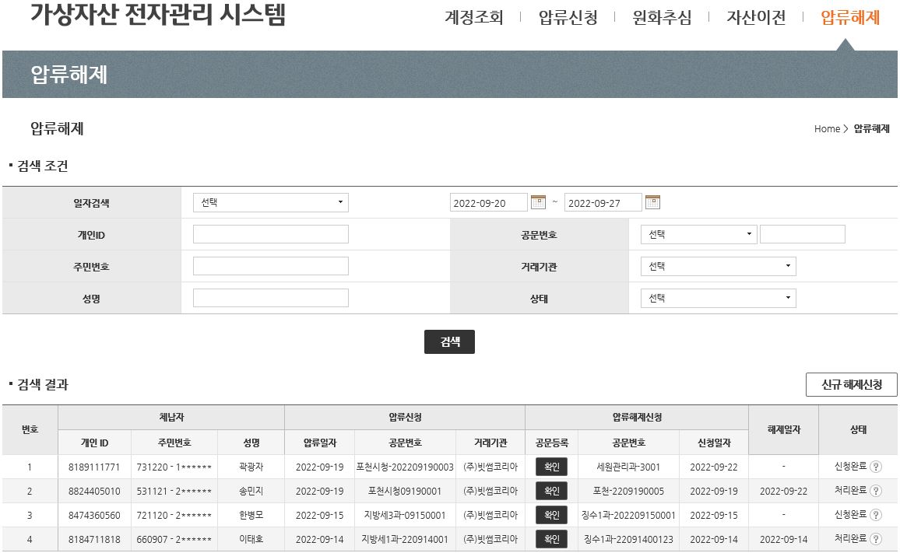
Ⅵ. 압류해제
(1) 계정조회 → (2) 압류신청 → (3) 원화추심 → (4) 자산이전 → (5) 압류해제
- 24 -
Notes:
저희 크레딧 파트너는 2008년 대표자 신용정보서비스로 오픈하여
지난 5년 동안 많은 개선과 발전을 거듭하였고
금년 10월에는
서비스와 제공정보를 대폭 확대,개선하여
New 크레딧 파트너 오픈을 앞에 두고 있습니다.

Slide 25
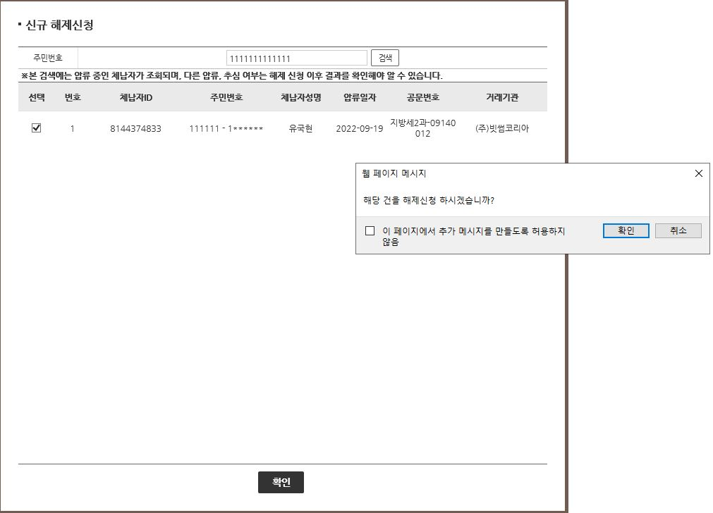
Ⅵ. 압류해제
(5) 압류해제 > 신규해제신청
- 25 -
Notes:
저희 크레딧 파트너는 2008년 대표자 신용정보서비스로 오픈하여
지난 5년 동안 많은 개선과 발전을 거듭하였고
금년 10월에는
서비스와 제공정보를 대폭 확대,개선하여
New 크레딧 파트너 오픈을 앞에 두고 있습니다.

Slide 26
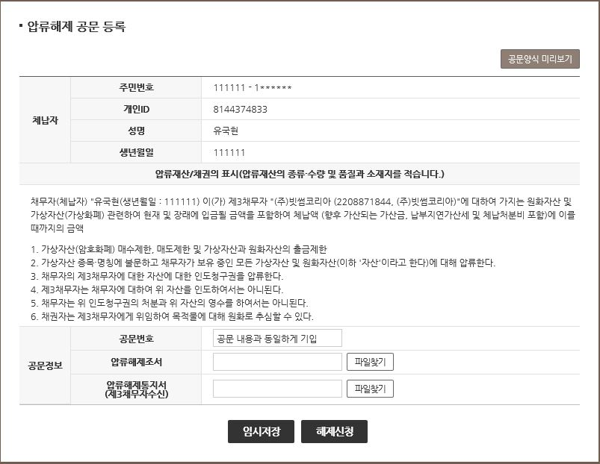
Ⅵ. 압류해제
(5) 압류해제 > 신규해제신청 > 공문등록
- 26 -
Notes:
저희 크레딧 파트너는 2008년 대표자 신용정보서비스로 오픈하여
지난 5년 동안 많은 개선과 발전을 거듭하였고
금년 10월에는
서비스와 제공정보를 대폭 확대,개선하여
New 크레딧 파트너 오픈을 앞에 두고 있습니다.

Slide 27
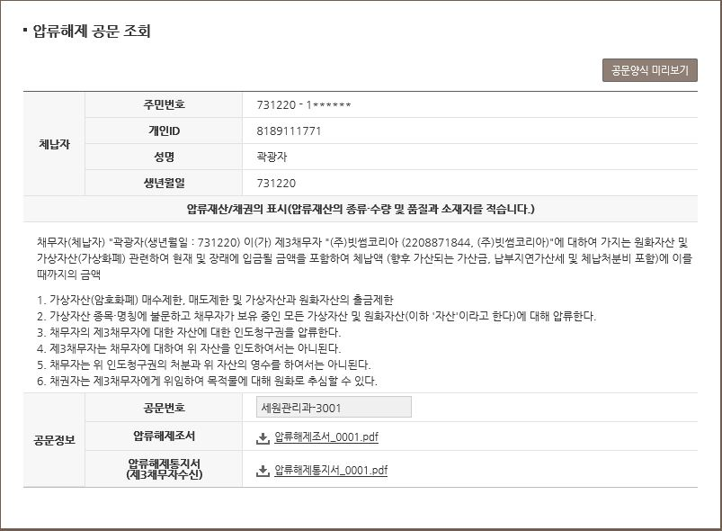
Ⅵ. 압류해제
(5) 압류해제 > 신규해제신청 > 공문등록 > 공문확인
- 27 -
Notes:
저희 크레딧 파트너는 2008년 대표자 신용정보서비스로 오픈하여
지난 5년 동안 많은 개선과 발전을 거듭하였고
금년 10월에는
서비스와 제공정보를 대폭 확대,개선하여
New 크레딧 파트너 오픈을 앞에 두고 있습니다.

